Slide 1

โปรแกรมสำหรับอนุมัติค่าใช้จ่าย
สำนักงานนโยบายและแผนทรัพยากรธรรมชาติและสิ่งแวดล้อม

Slide 2
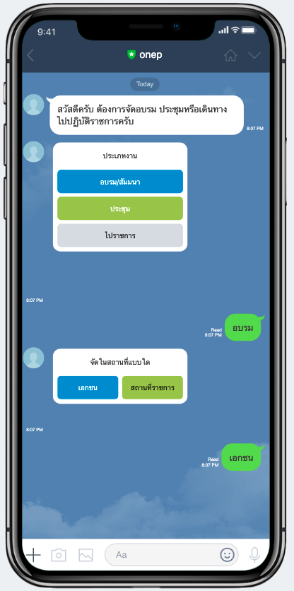
การใช้งานผ่านไลน์ บันทึกข้อมูลในระบบฐานข้อมูล

Slide 3
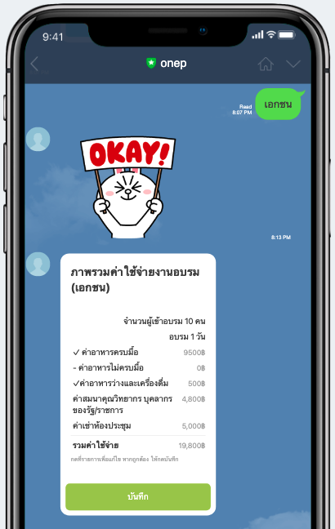
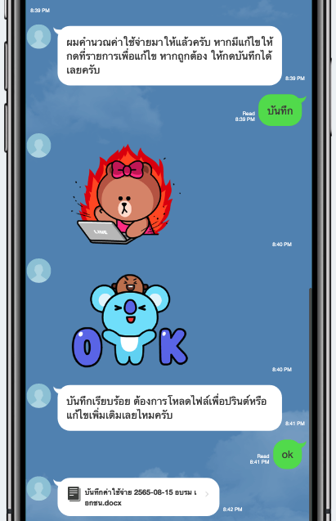

Slide 4
ที่ตั้ง Server
Windows หรือ Linux/Ubuntu Server
เครื่อง PC ที่สามารถเปิดได้ตลอดเวลาที่ใช้งานระบบ
Cloud (มีค่าใช้จ่ายรายเดือน ขึ้นอยู่กับปริมาณการใช้งาน จากประสบการณ์ ~1 บาท/คน/เดือน)

Slide 5
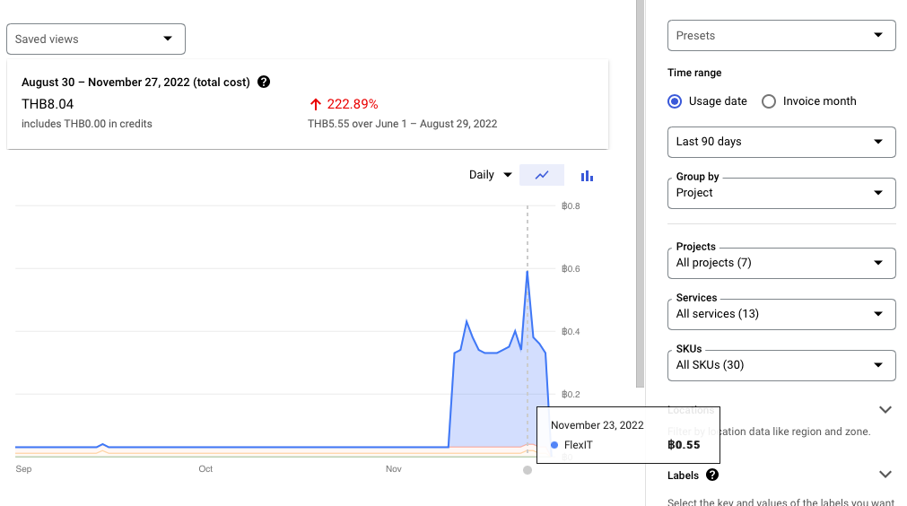

Slide 6
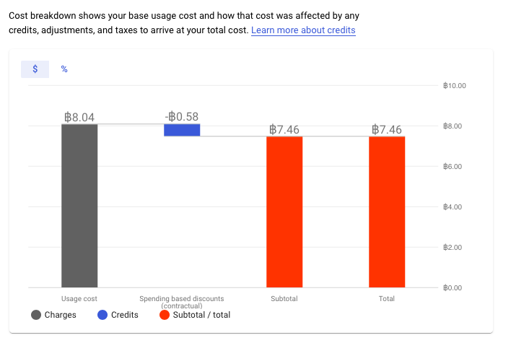

Slide 7




รูปแบบการใช้งาน
เน้นฟังก์ชั่น
ตอบสนองคำสั่ง
โต้ตอบบทสนทนาพื้นฐาน
เน้นการมีส่วนร่วม
โต้ตอบบทสนทนาส่วนใหญ่
ตอบสนองคำสั่งแบบ Natural

Slide 8
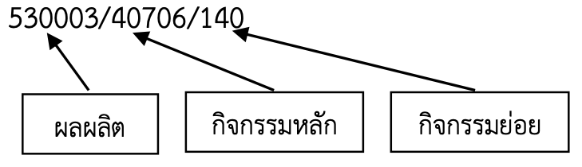
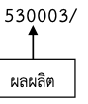
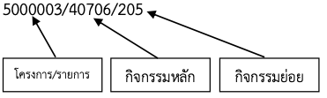
รหัสงบประมาณประจำปี
การคำนวณและแสดงผล
งบดำเนินการ
งบลงทุน งบอุดหนุน งบรายจ่ายอื่น
เงินนอกงบประมาณ

